Slide 1
第九讲 资本主义发展的历史进程
主讲：孙爽晴

Slide 2
主要内容
★私人垄断资本主义的特点和实质
★资本主义从自由竞争发展到垄断的进程
★国家垄断资本主义的作用和实质
★经济全球化的表现及其后果
★当代资本主义的新变化
★资本主义为社会主义所代替的历史必然性

Slide 3
内容提要
一、 从自由竞争资本主义到私人垄断资本主义
（一）资本主义从自由竞争到垄断
垄断的形成
垄断与竞争的辩证关系
金融资本与金融寡头
资本输出和垄断资本的国际扩张
（二）垄断资本主义的基本经济特征和发展趋势
垄断资本主义的基本特征
垄断资本主义的发展趋势

Slide 4
二、 国家垄断资本主义的发展和实质
国家垄断资本主义发展的原因和主要形式
国家垄断资本主义的作用
三、 当代资本主义的新变化
经济全球化的动因、表现和实质
当代资本主义的新变化
四、资本主义的历史地位和发展趋势
资本主义的历史进步性
资本主义为社会主义所代替的必然性和长期性

Slide 5

垄断
又叫独占，是指少数大企业为了获得高额利润达成协议或联合，对一个或几个经济部门的价格、生产和销售进行操纵控制的经济活动
洛克菲勒广场

Slide 6

以19世纪70年代为分水岭,资本主义的发展分为
自由竞争资本主义和垄断资本主义两个阶段
美国华盛顿互惠银行
是有着遍及美国各地及世界各地分支机构的大银行
在十九世纪下半叶就已经开始全面的金融业务

Slide 7
垄断的形成
垄断在生产集中和资本集中的基础上形成
自由竞争—— ——垄断
生产集中
资本集中

Slide 8
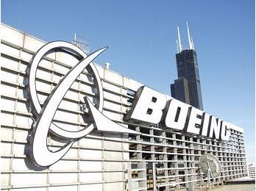
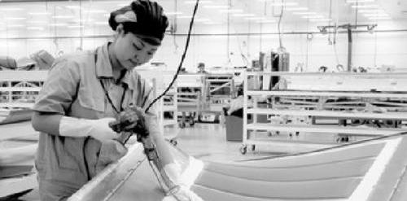
生产集中
是指生产资料、劳动力等生产要素和整个商品生产
日益集中于少数大企业的过程
波音公司天津分厂的复合材料生产线
波音公司总部

Slide 9
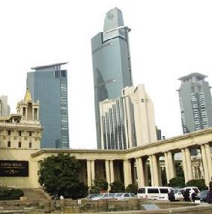
资本集中
是指大资本吞并小资本或小资本合并重组而成大资本的过程
美国历史上最大的银行兼并案，
摩根大通用19亿美元收购华盛顿互惠银行

Slide 10
垄断产生的原因
垄断产生的根本原因是资本主义基本矛盾运动
★当生产集中发展到相当高的程度时，极少数大企业就可以 联合起来操纵和控制本部门的生产和销售
★企业规模巨大，形成对继续相互竞争的限制
★竞争带给各方的损失非常严重，为避免两败俱伤，
大企业之间必然达成妥协实行垄断

Slide 11

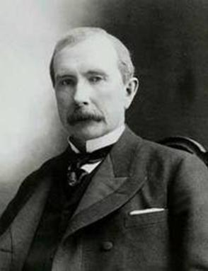
垄断组织
是指在一个或几个经济部门中占据垄断地位的大企业联合
约翰 · 洛克菲勒，财团创始人
洛克菲勒财团总部

Slide 12
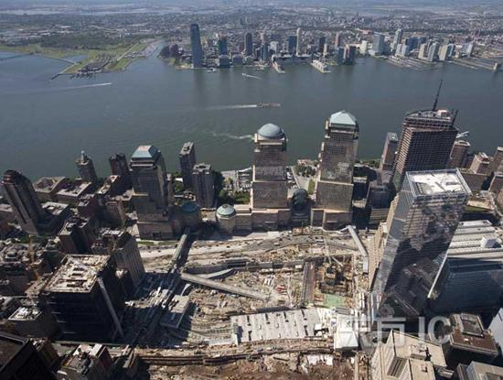
垄断组织的形式
★短期价格协定
★卡特尔
★辛迪加
★托拉斯
★康采恩
★混合联合公司
美国洛克菲勒财团投资建造的大型商业娱乐和办公建筑群

Slide 13
卡特尔
是生产同类商品的大企业为分割和垄断市场而组成的垄断组织
辛迪加
是由生产同类商品的大企业
通过签订销售商品和采购原料的系列协定而建立的垄断组织
托拉斯
是由生产同类商品的及与该类商品的生产经销有密切联系的大企业组成的
比较稳定、比较高级的垄断组织，参加托拉斯的各企业不再是独立经营单位，由托拉斯组建董事会来统一经营全部经济活动
康采恩
是以一两个实力强大的垄断企业（一般是大银行）为核心，把跨部门跨
行业的许多大企业联合起来组成的垄断组织
混合联合公司
二战后出现的一种跨部门多样化经营的新型垄断组织

Slide 14
垄断利润
是垄断组织凭借垄断地位而获得的超过平均利润以上的利润
垄断利润的来源
★垄断组织中雇佣工人的剩余劳动
★非垄断企业的一部分剩余劳动
★其他劳动者的一部分必要劳动

Slide 15
垄断价格
是指垄断组织凭借其垄断地位规定的旨在保证
最大限度获取垄断利润的价格，包括垄断低价和垄断高价
垄断低价
是指在其购买原材料等生产资料时规定的低于
商品生产价格的价格
垄断高价
是指在其销售商品时规定的高于生产价格的价格
垄断低价=生产价格-垄断利润
垄断高价=生产价格+垄断利润

Slide 16
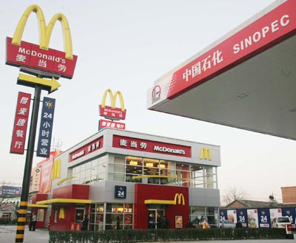
垄断价格的形成没有也不可能否定价值规律
★垄断组织规定垄断价格时也是以商品价值为依据
★垄断不能增加或减少社会商品价值总量
★垄断只是对价值和剩余价值
做了有利于垄断资本的再分配
垄断阶段价值规律作用的形式
市场价格围绕垄断价格上下波动

Slide 17
垄断与竞争的关系
★垄断没有消除产生竞争的经济条件，
竞争是商品经济的规律
★垄断必须通过竞争来维持
★任何垄断组织都不可能形成完全垄断
垄断组织之间是竞争关系
为数众多的中小企业之间是竞争关系
中小企业与垄断组织之间是竞争关系

Slide 18
垄断条件下的竞争与自由竞争的区别
★竞争目的不同
为了获取高额垄断利润而竞争
★竞争手段不同
凭借垄断地位采取的竞争手段更狠辣且花样翻新
★竞争后果不同
竞争更激烈、更持久、破坏程度更大
★竞争范围不同
从国内到国外，从经济领域到所有领域

Slide 19

金融资本
是由工业垄断资本和银行垄断资本融合在一起
而形成的一种垄断资本
金融寡头
是指操纵国民经济命脉并在实际上控制国家政权的
少数垄断资本家或垄断资本家集团
罗斯柴尔德家族的沃德斯登庄园

Slide 20
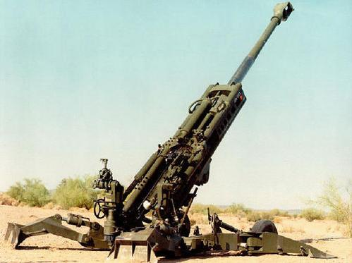
“参与制”
是通过控制一定数量的股票从而层层控制许多企业的
操控资本的方式
金融寡头在经济上的统治通过“参与制”实现
公司排行榜中，英国BAE系统公司
击败美国波音公司，成为
全球最大军火企业，它的
控股公司超过一万家

Slide 21
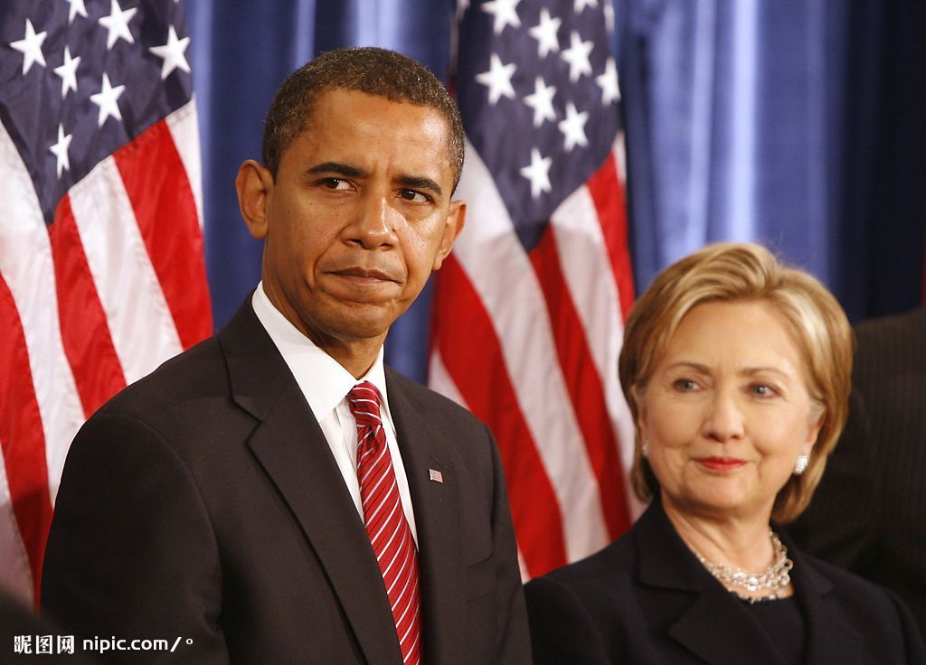
“个人联合”
以金钱为工具，以实力为基础，金融寡头直接出山
或者扶持代理人进入政府和议会掌握政权
为其垄断统治服务
金融寡头在政治上的统治通过“个人联合”实现
金融寡头还建立政策咨询机构、掌握舆论工具等
对政府的政策和社会生活施加影响
奥巴马和希拉里竞选美国总统的
大量竞选资金皆来自大财团

Slide 22

资本输出和垄断资本的国际扩张
资本输出成为垄断阶段对外经济关系的重要特征，其
重要性超过商品输出
德国大众上海子公司
“上海大众”第500万辆轿车下线
大众公司在中国汽车
生产和销售市场占有重要地位

Slide 23
资本输出的动因
★将国内过剩的资本输出，在国外谋求高额利润
★将部分非要害的技术转移到国外，
取得在别国的技术垄断优势，攫取利润
★争夺商品销售市场
★确保原材料和能源来源，利用廉价劳动力
★打破其他垄断组织的技术垄断壁垒，
分享垄断利润

Slide 24
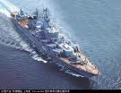
资本输出的基本形式
★借贷资本输出，又称间接投资
★生产资本输出，又称直接投资
资本输出的主体
★政府
★银行
★企业
美国企业投资的欧洲航运公司

Slide 25
资本输出的社会经济后果
——对资本输出国来讲
★带来巨额利润，扩大垄断实力
★带动商品输出，巩固扩大市场
★形成和强化金融资本对输入国的控制
★使银行网遍布全球，巩固金融资本在全世界的统治地位
★造成国内某些产业投资不足, 形成食利国和食利阶层
★加深发达国家之间的矛盾
★加深发达国家与发展中国家之间的矛盾

Slide 26
资本输出的社会经济后果
——对资本输入国(发展中国家)来讲
★吸收资金用于经济发展和就业，提高收入
★引进比较先进的技术设备，优化产业结构
★培训科技、管理、营销人才
★扩大出口
★支付巨额利润或利息
★造成环境污染，资源大量消耗
★产业结构和布局受制于人
★外资冲击民族工业并影响国民经济控制权
★对外资依赖性强，易受国际社会经济波动影响

Slide 27
垄断资本主义的基本经济特征
★垄断在经济生活中占统治地位
★金融资本和金融寡头的统治
★资本输出在经济生活中占重要地位
★资本主义国际垄断同盟形成并在经济上瓜分世界
★帝国主义列强瓜分和重新瓜分世界
——1916年，列宁〈帝国主义是资本主义的最高阶段〉

Slide 28
资本主义生产关系的改革和发展
★生产社会化和生产资料资本主义私人占有制之间的矛盾，是资本主义基本矛盾
★资本主义代替封建主义是人类社会发展的重大历史进步
★资本主义也在不断变革其社会经济体制,推动个体私人资本的社会化进程和管理创新,
以适应生产力发展的要求

Slide 29
资本主义生产关系的四次大调整
★资本主义生产关系的第一次自我调整
股份公司和股份资本
★资本主义生产关系的第二次自我调整
私人垄断资本主义
★资本主义生产关系的第三次自我调整
国家垄断资本主义
★资本主义生产关系的第四次自我调整
经济全球化和资本主义国际垄断（跨国公司）
资本主义改革和发展所容纳的巨大生产力
和先进管理方式为社会主义准备了充分的物质基础
体现出离社会主义门坎愈来愈近的趋势

Slide 30

国家垄断资本主义
是私人垄断与资本主义国家政权融合在一起的垄断资本主义
2010年07月08日 马来西亚中央银行宣布，
将基准利率提高25个基点至2.75%，这是金
融危机以来该央行第三次加息。马来西亚央
行货币政策委员会发布报告认为，
2.75%的利率水平与该行目前经济增长和
通货膨胀的预期相适应，
货币政策将继续服务于经济增长
马来西亚央行钱币博物院

Slide 31

自由竞争资本主义阶段已经存在国家干预经济生活
★确立中央银行制度、发行货币和进行金融监管
★制定市场法规维护公平竞争
★拓展对外贸易进行海外扩张
这一阶段国家干预
经济生活的作用有限
英格兰银行大楼

Slide 32
时代背景
★30年代大萧条
20世纪上半叶，随着第二次科技革命发展和和生产社会化程度迅速提
高，私人垄断资本与社会化大生产之间形成尖锐矛盾，终于引发30年
代经济大萧条
★罗斯福“新政”
1933年美国总统罗斯福实施“新政”，加强政府对经济生活的干预以应
对危机。罗斯福“新政”的成功实践，启迪了资产阶级必须顺应社会生
产力的要求改革资本主义、进一步促进资本社会化
★凯恩斯理论
英国经济学家凯恩斯1936年发表《就业、利息和货币通论》，为推行
国家垄断资本主义奠定了理论基础
★战后科技革命
战后第三次科技革命的发展为国家全面干预经济创造了条件

Slide 33

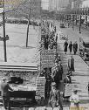
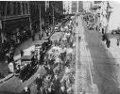



30年代经济大萧条

Slide 34
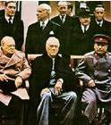
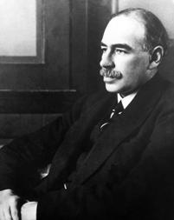
美国总统富兰克林 · 罗斯福
英国经济学家约翰·梅纳德·凯恩斯

Slide 35
二战以后国家垄断资本主义迅速发展的原因
★第三次科技革命和社会生产力发展的要求
大型科研攻关 基础设施建设 产业升级
★克服经济波动和反危机的要求
扩大社会需求 减轻经济危机和波动的影响 稳定经济秩序
★缓和社会矛盾和协调利益关系的要求
介入国民收入再分配调节利益关系 缓和社会矛盾
为保护本国垄断资本利益介入国际竞争和国际协调
国家垄断资本主义的发展是资本主义基本矛盾尖锐化的必然
结果

Slide 36
国家垄断资本主义的基本形式
★国有垄断资本
是国家用于经营国有企业的那部分资本
★国私共有的垄断资本
表现为国家资本与私人垄断资本在一个企业范围内的结合，
途径可以是国有企业的部分股份出售给私人，也可以是国有
资本向私人企业注入
★国有垄断资本和私人垄断资本在社会范围内的结合
即私人垄断资本已从过去的单独运动变为与国有垄断资本结合
在一起运动，方式是国家引导市场，市场引导企业，手段以经
济手段和法律手段为主，主要形式有财政政策、货币政策、国
民经济计划化，这是国家垄断资本主义的主要形式

Slide 37
国家垄断资本主义的两重作用
★国家垄断资本主义促进社会经济的发展
★国家垄断资本主义阻碍社会经济发展
美国国会通过对7500亿美元救市计划，
此计划经过了反复讨论，
并且增加了保护
纳税人利益的内容。
美国政府在救助过程中
还对问题金融机构给予不同方式的“惩罚”

Slide 38
国家垄断资本主义促进社会经济发展
★克服了个别资本数量有限而造成对生产力发展的阻碍
老的基础工业部门大规模的更新改造
新兴工业部门的建立和发展 公共基础设施建设
尖端科学技术研究 大范围环境治理
★突破了私人资本注重私利怕担风险的界限
发展投资多、风险大、利润无保证的基础设施
促进落后地区的开发
调整和优化产业结构和地区经济结构 推动技术进步
★缓解了社会生产无政府状态和应对经济危机
扩大社会需求
举办公共工程等拉动投资和就业
推行“经济计划化”引导投资方向
扩大外贸增强本国垄断资本的国际竞争力
规范市场秩序，调节社会矛盾，保障社会福利

Slide 39
国家垄断资本主义阻碍社会经济发展
★财政赤字日益严重
国家扩大政府开支来刺激经济，必然导致财政赤字和通
货膨胀。而预支未来的购买力迟早要引起经济停滞， 70
年代以来资本主义世界普遍出现“停滞膨胀”，即经济停
滞并伴以通货膨胀的经济怪象。“滞胀”是国家垄断资本
主义条件下各种矛盾激化的表现
★生产同需求之间的矛盾更加尖锐
国家的财力主要来自税收。随着国家财政支出增大，人
民负担越来越沉重，进一步削弱了人民群众有支付能力
的需求，使社会生产同需求之间的矛盾更加尖锐
★削弱了经济发展的后劲
国家借助于发行公债增加财力并支持私人信贷消费，以
刺激投资和消费，其结果形成公私债台高筑，大大地削
弱了经济发展的后劲

Slide 40
资本主义国家宏观经济调节的内容
★调节总供给与总需求
★调节物价，抑制通货膨胀和避免通货紧缩
★增加就业，保障社会福利
★对付经济波动和危机，刺激经济发展
★实现国内和国际收支平衡

Slide 41
资本主义国家微观规制的内容
★反托拉斯法
颁布实施“反托拉斯法”、
“反卡特尔法”、“反垄断法”、
“公平竞争法”等
★公共事业规制
针对具有自然垄断性质的产业制定，
如城市水、电、气、公共交通、电信
★社会经济规制
针对市场秩序和社会秩序，如：
消费者权益、劳工权益、
公平竞争、市场准入、知识产权、
安全生产、食品安全、环境生态等

Slide 42
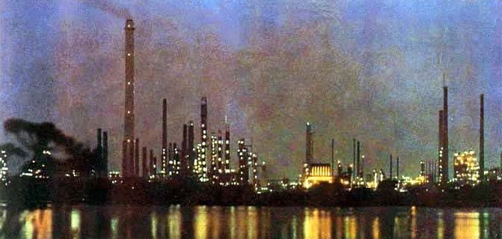
垄断资本向世界范围扩展
目的是为了把垄断资本的统治推向整个世界
并在全球攫取高额垄断利润，
反映出资本主义发展的必然逻辑和资本的本质
壳牌公司
是英国、荷兰
最大的石油公司
也是世界名列前茅
的跨国公司

Slide 43
垄断资本向世界范围扩展的基本形式
★商品资本输出
即以垄断高价向国外销售商品
和凭借垄断地位从国外低价购买原料类商品
★借贷资本输出
即资本主义国家、银行、企业向其他国家的政府或企业贷款
以获取高额利息收入，往往伴随着苛刻的贷款条件
★生产资本输出
即在其他国家投资组建生产经营单位或子公司
当代投资主体以跨国公司为主
商品资本输出在自由竞争阶段占主导地位
垄断阶段借贷资本和生产资本输出占主导地位
在当代生产资本输出尤其重要

Slide 44
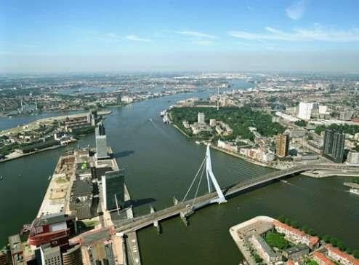
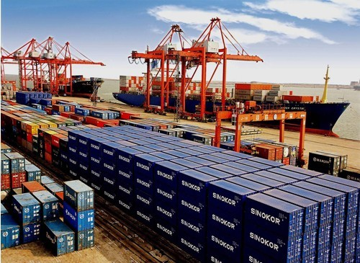
鹿特丹港是世界最大的货运吞吐港之一

Slide 45

国际垄断同盟
是各资本主义国家的垄断组织
通过订立协议建立起的垄断资本的国际联盟，
目的是在世界范围形成垄断并在经济上瓜分世界
“伽利略”卫星导航系统制衡美国
欧洲伽利略导航定位示意图

Slide 46
国际垄断同盟的形式
早期主要是国际卡特尔
当代主要是跨国公司和
国家垄断资本主义的国际联盟
欧洲议会于2008年4月
通过了“伽利略”全球
卫星导航系统部署方案，
“伽利略”计划是由欧盟
和印度等非欧盟国家
共同合作的
全球卫星导航计划

Slide 47
国际垄断同盟举例：石油超级托拉斯
洛克菲勒石油帝国—埃克森、美孚、雪佛龙
起家于德州的德士古、海湾
英国石油公司和英荷壳牌公司
并称“石油7姐妹”
1999年埃克森同美孚合并
2001年雪佛龙同德士古合并
此前海湾已经售予雪佛龙和英国石油公司
埃克森-美孚 雪佛龙 英国石油 壳牌 法国Total
是世界最大的5个石油公司
垄断世界大部分地区
石油的价格、生产、销售、加工及相关服务业

Slide 48


当代资本主义国际垄断同盟的形式
以跨国公司和国家垄断资本主义的国际联盟为主
布雷顿森林体系确立了
美元在国际货币领域的首要地位
戴姆勒公司新款赛车

Slide 49

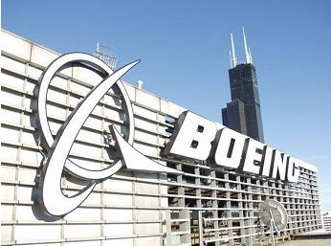
跨国公司
也叫多国公司、国际公司，是发达资本主义国家建立的大型国际垄断企业，
其特点是通过对外直接投资在国外设立子公司或分支机构，
进行跨国生产、销售或金融服务等经营活动，获取高额垄断利润
目前全球跨国公司母公司约6.5万家，拥有约85万家国外分支机构
波音公司787梦想客机图片发布

Slide 50
跨国公司的地位——主导经济全球化
★使世界生产区位布局服从于跨国公司自己的利益
导致了资源配置全球化
★使资本流入国采用市场经济体制
导致了市场经营方式全球化
★加速不发达国家的经济开放和发达国家相互投资
推动世界经济一体化
★带动国际贸易发展和国际金融发展
推动贸易自由化和全球服务业的扩展
跨国公司的活动集中反映了经济全球化的实质、方向和矛盾

Slide 51
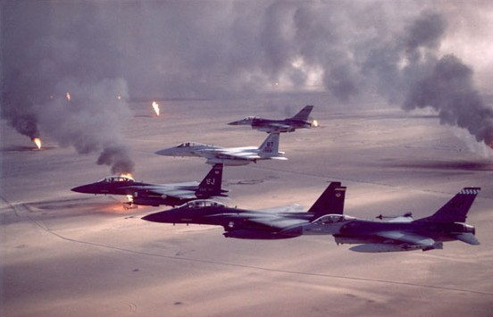
国家垄断资本主义的国际联盟
是实行国家垄断资本主义的发达国家
为了共同政治经济利益而结成的联盟
由美国、英国、日本、
加拿大等国发动的
第一次海湾战争
海湾战争的胜利
给垄断财团带来诸多好处

Slide 52


经济全球化
是指在当代世界生产的社会化和国际化程度不断提高的情况下，
各国、各地区的经济活动越来越超出一国和地区的范围而相互
紧密地联系在一起
世界各国的经济联系
因生产全球化、贸易全球化和金融全球化而更加紧密

Slide 53
经济全球化的主要表现
★生产全球化
水平分工取代垂直分工占主体地位
资本、技术等生产要素跨国流动
生产全球化的条件是企业经营全球化
跨国公司成为世界经济的主体
各国生产企业成为跨国公司全球生产体系的一部分
★贸易全球化
国际贸易总额扩大，服务贸易发展迅速
参与贸易的国家急剧增加，国际贸易增长率高于世界经济增长率
★金融全球化
各国金融市场不断开放，全球金融市场向高度一体化方向发展
国际股票市场、基金市场迅速成长，
银行贷款、票据融资、国际债券融资等迅速扩大

Slide 54
经济全球化的动因
★科学技术进步和生产力的发展
为经济全球化提供了物质技术基础
加快了信息传送速度且降低传送成本
打破了地域乃至国家的限制
★跨国公司的发展
提供了适宜的企业组织形式
主导经济全球化的方向和进程
促进生产要素在全球范围的流动
促进国际分工和协作
★各国经济体制的变革
计划经济国家纷纷向市场经济过渡
发达国家减弱了国家对经济的控制
世界贸易组织成员国进一步放松对本国本地区市场的控制
国际经济协调进一步促进贸易和投资自由化

Slide 55
经济全球化的实质和后果
经济全球化的实质是垄断资本主导下的资源配置国际化
经济全球化给世界经济社会发展带来的后果具有两重性
★刺激世界经济社会进一步发展
促进生产社会化 财富涌流
产业升级 技术进步 管理高效
★阻碍世界经济社会发展
造成世界范围的供需矛盾
造成经济波动乃至金融危机
资源浪费 环境和生态问题
贫富更加分化 国际矛盾加深

Slide 56
全球化过程中建立了多个国际经济调节平台
★各种国际经济组织
世界贸易组织、世界银行、国际货币基金并称 “国际协调三驾马车”
★国际经济协议
★地区性经济组织和集团
当今的国际经济调节
是对资本主义世界经济关系进行协调和调整
为了维护整个资本主义制度
和各国垄断资产阶级的共同利益

Slide 57
中国积极应对经济全球化
★积极引进消化国外先进技术
★发展对外贸易、提升产品技术含量
★资金方面积极“引进来”和“走出去”
★参与国际经济合作、协调
★拓展各国各大洲多方多渠道经济交流
★倡导建立公平、互利、和谐的国际经济新秩序

Slide 58

提问：你知道我国有哪些企业“走出去”了？
金融危机以来我国企业加大了“走出去”的力度，
在投资项目上除了资源型和加工型项目外，增加了许多
技术型和服务型项目

Slide 59
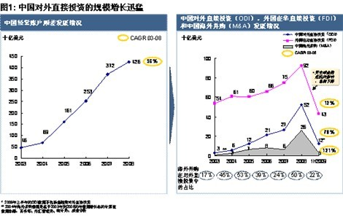

Slide 60
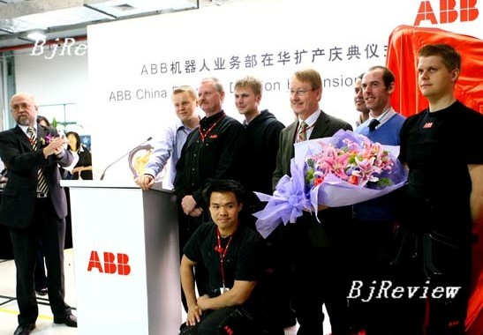

外商投资企业已经成为中国经济和社会发展的重要组成部分
图为在上海举行的ABB机器人在华扩产庆典仪式

Slide 61
当代资本主义的新变化
★资本主义生产资料所有制发生变化
★劳资关系和分配关系发生变化
★社会阶层、阶级结构发生变化
★经济调节机制和经济危机形态发生变化
★资本主义政治体制发生变化
正确认识资本主义新变化的原因、态势和实质
对于我们科学把握当代资本主义的发展规律
批判和扬弃其消极因素
吸取其有益经验等
具有重要意义

Slide 62
资本主义生产资料所有制发生变化
★个体资本所有制
★私人股份资本所有制
（股份公司——私人垄断组织——跨国公司）
★国家资本所有制和法人资本所有制
★国家资本所有制
指生产资料由国家占有并服务于垄断资本的所有制形式
★法人资本所有制
是指各类法人(企业法人和机构法人)成为企业
的主要出资人，
企业股票高度集中于少数法人股东之手

Slide 63
资本主义劳资关系和分配关系发生变化
机器大工业的建立使劳动对资本的隶属成为实质上的隶属，
“泰罗制”和“福特制”是其典型
二战以后资产阶级开始采取一些缓和劳资关系的激励制度
★职工参与决策
旨在协调劳资关系，缓和阶级矛盾
★终身雇佣
这是用工制度改革，工人一旦进入公司
只要不违反公司纪律，就会终身被雇佣
目的是增强工人对企业的归属意识自觉服从资本家的统治
★职工持股
旨在通过职工持有一部分公司股份来调动工人的积极性
提高劳动生产率
★全民化的社会福利制度
旨在避免社会剧烈冲突和动乱
在一定程度上满足劳动者的安全和社会保障需求
改善劳动者生活状况

Slide 64
当代资本主义社会阶层、阶级结构的变化
★资本家的地位和作用发生很大变化
大公司内部资本所有权与控制权的分离使资本家发生分化
拥有所有权的许多一般资本家不再直接管理企业
而是成为以剪息票为生的食利者
★高级职业经理成为大公司经营活动的实际控制者
大公司的高级管理人员拥有丰富专业知识和极强管理能力
控制企业决策权，组织生产，控制人事，处理劳资纠纷等
享有优厚的薪金、职务津贴、企业利润等
★知识型和服务型劳动者数量不断增加
工人阶级的受教育水平和科技文化素质显著提高
各类服务业就业人数大幅度上升
蓝领工人比例减少而从事脑力劳动的白领工人不断增加

Slide 65
资本主义经济调节机制和经济危机形态发生变化
★市场机制已不是唯一的经济调节机制
计划机制越来越发挥重要作用
国家对经济的干预不断加强
★经济危机形态发生变化
一般性经济危机的周期缩短，危机四个阶段差别减弱
对社会经济的破坏性减弱，生产下降幅度减小
企业破产数量减少
但是，金融危机对经济的影响和破坏明显加强

Slide 66
资本主义政治体制发生变化
★国家行政机构的权限不断加强
★政治力量出现多元化趋势
★重视并加强法制建设
★改良主义政党在政治上的影响日益扩大

Slide 67
改良主义政党对资本主义的改革
二战后一些改良主义政党
在英、 法、德等国相继获得执政地位
在不触动资本主义基本制度的前提下
对资本主义生产关系个别环节进行了改良
使资本主义生产关系进入到新阶段
★推行国有化
★实施计划调控
★在不剥夺私人资本同时对其进行一定限制
★在不牺牲效率前提下倡导社会公平，等等

Slide 68


当代资本主义新变化的原因和实质
凯宾斯基酒店管理集团经营的迪拜会议宫八星级豪华酒店，
该酒店投入30亿美元，主要是法人投资

Slide 69
当代资本主义发生新变化的原因
★科技革命和生产力发展是资本主义变化的根本动力
★工人阶级的不懈斗争是推动资本主义变化的重要力量
★社会主义制度初步显示的优越性对资本主义的一定影响
★改良主义政党对资本主义的改革

Slide 70
当代资本主义新变化的实质
是资本主义制度为适应生产力发展要求作出的自我调节
★从根本上说是人类社会发展一般规律和
资本主义经济规律作用的结果
★是在资本主义制度基本框架内的改革
并没有触动资本主义统治的根基
当代资本主义的新变化
需要我们认真分析和借鉴
资本主义发展过程中出现的
符合社会化大生产要求的积极因素应该为我所用

Slide 71

资本主义的历史地位
★资本主义具有历史进步性
★资本主义具有历史局限性，必然为社会主义所代替
总体上说和其他社会形态一样具有历史过渡性
民众于华尔街外
抗议金融巨头
发动了灾难性的金融危机

Slide 72
资本主义的历史进步性
★资本主义把科学技术转变为强大的生产力
推动商品经济发展和小生产方式的没落
★资本追求剩余价值的内在动力和
竞争的外在压力推动了经济发展、财富涌现
★资本主义的意识形态和政治制度
对战胜封建主义和小生产方式起着重要作用
对生产力发展具有积极的反作用

Slide 73
资本主义为社会主义所代替的必然性
★资本主义基本矛盾“包含着现代的一切冲突的萌芽”
★资本积累推动资本主义基本矛盾
不断激化并最终否定资本主义自身
★国家垄断资本主义是资本社会化
的更高形式，是社会主义的前奏
★资本主义还为自己准备了掘墓人
——现代无产阶级

Slide 74
资本主义向社会主义过渡的长期性
★任何社会形态的存在都有相对稳定性
从产生到衰亡要经过相当长的时间
★资本主义发展不平衡规律决定了过渡的长期性
社会主义革命有可能在资本主义链条的薄弱环节首先发生
另外一些资本主义国家则可能继续存在和发展
★当代资本主义生产关系对生产力还有一定的容纳空间
发达国家还处于科技发达、经济富裕时期
它们在科技、经济、军事等方面具有显著优势
社会主义国家经济发展水平还比较低
社会主义国家自身发展还需要走比较长的路

Slide 75
复习思考题
●垄断产生的原因何在？垄断与竞争的关系如何？国家垄断资本主义发展的原因何在？
●经济全球化的本质是什么？在新冠病毒疫情全球爆发的背景下你认为当前和今后一段时间经济全球化会呈现哪些趋势？会否出现倒退？
●当代资本主义的新变化有哪些表现 ? 变化的原因何在 ?
●有一种观点认为，在封建社会内部可以产生资本主义的成分或因素 , 因为这两种生产关系都具有同样的私有性质，在资本主义社会内部却不可能产生社会主义成分，因为这两种生产关系的性质是根本对立的。试用所学原理对该观点进行评析。

